Slide 2
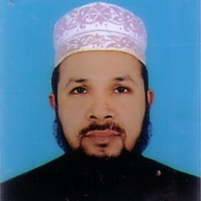
পরিচিতি
মুহাম্মদ আনছার উল্লাহ
সহকারী শিক্ষক
শহীদনগর সিটি কর্পোরেশন বালিকা উচ্চ বিদ্যালয়
লালখানবাজার,চট্টগ্রাম।
মোবাইল নং-০১৮১৯৫৩৭৯২৯
ইমেইলঃ-ansaru4@gmail.com
সময়ঃ- ৫০ মিঃ

Slide 3
তোমরা বলতো দেখি, পৃথিবীতে পিতাবিহীন একমাত্র জন্ম লাভকারী নবীর নাম কী ?
কোন নবী দোলনায় কথা বলে মায়ের পক্ষে সাক্ষ্য দিয়েছিলেন ?

Slide 4
হযরত ঈসা (আঃ)
অধ্যায় – ৫ম
পাঠ – ০৩
পৃষ্টা - ১১০-১১১

Slide 5
শিখন ফল
ঈসা আঃ এর পরিচিতি বলতে পারবে ।
ঈসা আঃএর জন্মের অলৌকিকত্ব ও মু’জিজা সমূহ উল্লেখ করতে পারবে ।
ঈসা আঃ কে হত্যার ষড়যন্ত্র সমূহ ব্যাখ্যা করতে পারবে ।
খ্রিষ্টানদের ভ্রান্ত বিশ্বাসের বিষয় বিশ্লেষণ করতে পারবে ।

Slide 6
পরিচিতি
ঈসা আঃ এর মাতার নাম মারিয়াম বিনতে হান্না বিনতে ফাখুজ
ফিলিস্তিনের বেথেলহাম নামক স্থানে জন্ম গ্রহণ করেন
তিনি আল্লাহর হকুমে পিতা ছাড়াই জন্ম লাভ ।
তাঁকে মাসিহ ইবনে মারিয়াম,কালিমাতুল্লাহ, রুহুল্লাহ ইত্যাদী নামে অভিহিত করা হয় ।
তাঁর উপর আসমানী কিতাব ইঞ্জিল নাজিল হয় ।

Slide 7
মু’জিজা সমূহ

Slide 8
১-মু’জিজা
।
দোলনায় থাকাবস্থায় বাকশক্তি লাভ

Slide 9
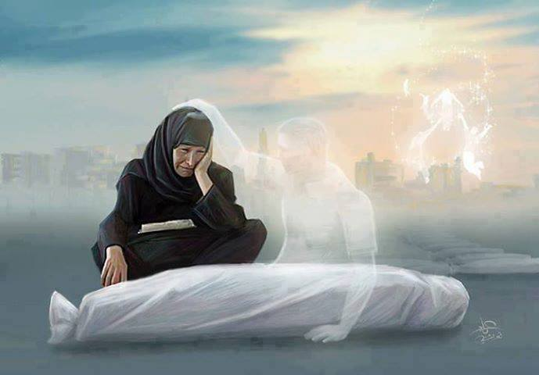
২,মু’জিজা
আল্লাহর হুকুমে মৃতকে জীবিত করার ক্ষমতা

Slide 10
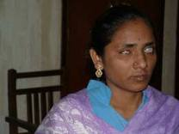
৩,মু’জিজা
আল্লাহর হকুমে জন্মান্ধকে
দৃষ্টি শক্তি দান

Slide 11
৪,মু’জিজা
শ্বেত/কুষ্ঠ রোগীকে আরোগ্য দান

Slide 12
৫,মু’জিজা
মাটির তৈরি পাখিকে জীবিত করা

Slide 13
একক কাজ
ঈসা (আঃ) এর প্রতি আল্লাহ প্রদত্ত মু’জিজা সমুহ উল্লেখ কর ।

Slide 14
হত্যার ষড়যন্ত্র
ঈসা আঃ এর বাসভবন অবরোধ
খুনী ঘরের মধ্যে প্রবেশ
ঈসা আঃ কে আকাশে উত্তোলন
এ ব্যাপারে আল্লাহ বলেন ----- وَمَا قَتَلُوهُ وَمَا صَلَبُوهُ وَلَكِنْ شُبِّهَ لَهُمْ
আর মূলতঃ তারা তাকে হত্যা করেনি ও ক্রুশবিদ্ধও করেনি বরং তাদের জন্য (অন্যকে) ঈসা আঃ এর সাদৃশ্য বানিয়ে দেওয়া হয়েছিল । সূরা নিসা- ১৫৭

Slide 15
পুনরায় পৃথিবীতে আগমন
বাইতুল মাকদাসে অবতরণ
ইমাম মেহেদির সাথে সাক্ষাত
কুরাআনের শাসন প্রতিষ্টার লড়াই
দাজ্জালের বিরুদ্ধে জিহাদ
ইসলামী রাষ্ট্র প্রতিষ্ঠা
স্বভাবিক জীবন যাপন ও মৃত্যু বরণ

Slide 16
খ্রিষ্টানদের ভ্রান্ত বিশ্বাস
ঈসা (আঃ) আল্লাহর পুত্র
মারিয়াম (আঃ) আল্লাহর স্ত্রী
ইয়াহুদীরা ঈসা আঃ কে ক্রুশ বিদ্ধ করে হত্যা

Slide 17
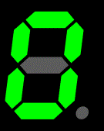
প্রতিটি দলে যার লিখা ভাল সে লিখবে
দলীয় কাজ
5 মিনিট
ঈসা (আঃ) কে কেন হত্যার ষড়যন্ত্র করেছিল ?

Slide 18
মূল্যায়ন
রুহুল্লাহ কার নাম ?
ঈসা (আঃ) এর কয় রকমের মুজেজা ছিল ?
তিনি পৃথিবীতে কয় বৎসর রাজত্ব করবেন
ঈসা (আঃ) এর মাতার নাম কী?
বর্তমানে কোথায় আছেন ?

Slide 19
আগামীকাল এই প্রশ্নের উত্তর লিখে নিয়ে আসবে
বাড়ির কাজ
ঈসা (আঃ) কে আকাশে উত্তোলন এবং পুনরায় পৃথিবীতে আগমনের কারণ গুলো বিশ্লেষণ কর ।

Slide 20
ধ
ন্য
বা
দ

